Slide 1

Kick-off bijeenkomst voor zorg- en welzijnsmedewerkers
Hoe werken we aan
goede palliatieve zorg
met het PACE-NL Programma?
Notes:
Licht het doel van deze kick-off bijeenkomst toe: inzicht geven in hoe zorg- en welzijnsmedewerkers de komende maanden geschoold gaan worden over palliatieve zorg. Leg uit dat deze bijeenkomt plaatsvindt in het kader van het PACE-NL Programma. Dit is een programma dat de komende tijd wordt uitgerold op de locatie. De medewerkers zullen 4 scholingen krijgen over palliatieve zorg en ondersteuning krijgen bij het geven van goede palliatieve zorg. PACE-NL is de Nederlandse versie van het ‘PACE steps to succes’ programma en is doorontwikkeld op basis van ervaringen binnen Omring.
Leg uit dat deze bijeenkomst ong. 1 uur zal duren.
Moedig de aanwezigen aan om vragen te stellen tijdens en na de presentatie.

Slide 2
Programma kick-off bijeenkomst
Wat is palliatieve zorg?
  Stellingen
  Definitie
Wat is het PACE-NL Programma?
Het Zorgpad Palliatieve Zorg
Notes:
Dit bespreken we vandaag. Eerst: wat verstaan we onder palliatieve zorg. We starten met een paar stellingen om te kijken wat jullie herkennen. Daarna wordt het PACE-Nl Programma uitgelegd. We eindigen met het Zorgpad Palliatieve Zorg: bet betekent dit concreet in ons dagelijske werk.

Slide 3
Stelling 1
Palliatieve zorg gaat over de dood
Notes:
Start met een aantal stellingen als opwarmer. Doel is om inzichtelijk te krijgen wat het kennis niveau is en om op een leuke manier met elkaar in gesprek te komen over palliatieve zorg. De stellingen kunnen worden aangepast naar wens en behoefte van het team of zorginstelling. Bij het reageren op de stellingen kun je verschillende vormen kiezen: bv. heen en weer lopen tussen een ja en nee vak, hand opsteken als je het eens bent met de stelling, of een Mentimeter gebruiken.
Hieronder volgen de antwoorden op de stellingen:
1. Palliatieve zorg gaat niet alleen over de dood. Het gaat ook over de dood maar eigenlijk nog meer over het leven. Kwaliteit van leven, kwaliteit van afscheid nemen en kwaliteit van sterven.
2. We zorgen voor de bewoner, familie/naasten maar ook voor elkaar en jezelf. Je kunt hier toevoegen welke vormen van zorg voor zorgmedewerkers de organisatie biedt. Denk aan vitaliteitsprogramma’s, intervisie, casuistiekbesprekingen, evaluatie etc.
3. De palliatieve fase is niet begrenst qua tijd, kan jaren, maanden, weken of korter duren. Afhankelijk van de ziekte
4. .Je kunt niet standaard voor elke stervende een zzp 10 aanvragen. In een zzp zit al tijd en geld opgenomen om ook de stervensfase te financieren. Je kunt hier verwijzen naar de richtlijn van de organisatie of naar Verpleeghuis & Palliatieve Unit – Palliaweb
5. Aanvullende voeding is vaak onderwerp van discussie wanneer dit in verband wordt gebracht met de palliatieve fase. Aangezien de palliatieve fase lang kan duren (meerdere jaren) heeft aanvullende voeding zeker nog een meerwaarde. Toch blijft het goed om opmerkzaam te blijven. Verzorgenden en verpleegkundigen zijn vaak de eersten die achteruitgang signaleren en zien wellicht dat de aanvullende voeding tegen gaat staan. Belangrijk om met elkaar de achteruitgang te signaleren (zorg, diëtiste en arts) en aanpak qua (aanvullende) voeding te bespreken en uit te voeren. Dit PACE-NL programma kan hierin ondersteunend zijn.

Slide 4
Stelling 2
In de palliatieve fase zorgen we voor de bewoner en familie

Slide 5
Stelling 3
In de palliatieve fase is de levensverwachting nog 3 maanden

Slide 6
Stelling 4
In de stervensfase moet je een zzp 10 aanvragen

Slide 7
Stelling 5
Aanvullende voeding in de palliatieve fase heeft geen toegevoegde waarde meer

Slide 8

Definitie palliatieve zorg
‘Palliatieve zorg is zorg die kwaliteit van leven verbetert van patiënten en hun naasten die te maken hebben met een levensbedreigende aandoening of kwetsbaarheid, door het voorkomen en verlichten van lijden, door middel van vroegtijdige signalering en zorgvuldige beoordeling en behandeling van
problemen van fysieke, psychische,
sociale en spirituele aard.’
Kwaliteitskader Palliatieve Zorg, 2017
Notes:
Dit is de officiële definitie uit het kwaliteitskader. De kern is: kwaliteit van leven verbeteren, lijden voorkomen/verlichten, en dat doen we breed: lichamelijk, psychisch, sociaal én spiritueel. En het gaat om bewoner én naasten.

Slide 9
Wat is palliatieve zorg?
Palliatieve zorg is zorg die gegeven wordt wanneer er geen genezing meer mogelijk is
Voor mensen met ongeneeslijke, levensbedreigende aandoeningen of kwetsbaarheid
De palliatieve fase kan jaren, maanden, weken of dagen duren
Notes:
Vertel dat vrijwel elke bewoner op de locatie een opeenstapeling van verschillende aandoeningen heeft, waarvoor complexe zorg nodig is. Je zou daarom kunnen zeggen dat vrijwel elke bewoner kwetsbaar is, en zich dus in de palliatieve fase bevindt. Deze kan echter wel heel lang ‘stabiel’ blijven en jaren duren. Als een bewoner palliatieve zorg krijgt betekent het dus niet automatisch dat de bewoner elk moment kan komen te overlijden. Wel zal de bewoner op een gegeven moment sterk achteruit kunnen gaan in gezondheid – een fase van verhoogde kwetsbaarheid. De palliatieve zorg wordt dan extra relevant, en de stervensfase nadert.
Palliatieve zorg gaat veel over proactief zijn of te wel vooruit kijken naar wat gaat komen, of wat mensen nog zouden willen. Wat kan dan nog wel of juist niet? Spelen er mogelijke angsten die weggenomen kunnen worden? En wat is belangrijk om nog te doen of bespreken?

Slide 10
Palliatieve zorg is niet nieuw… waarom dan dit programma?
Voortbouwen op wat jullie al ontwikkeld hebben
Steeds complexere zorg en zorgvragers; ondersteuning bieden met het PACE-NL programma
Notes:
Teams kunnen bij de start van het PACE-NL programma het idee krijgen dat ze geen goede zorg bieden. Dat is niet het geval, noem positieve punten op als je het team kent, of laat ze met elkaar even stilstaan wat al goed gaat.
Het programma is er om verder te bouwen op wat de organisatie/het team al met elkaar heeft neergezet.
Daarnaast weten we ook dat de zorg steeds complexer wordt, t.o.v. vroeger komen mensen later wonen in een verpleeghuis. Daardoor verblijven er steeds meer mensen met intensieve zorgbehoefte op de afdeling. Daarom is goede afstemming nodig is, en met dit programma zorgen we dat we minder afhankelijk zijn van toeval: dezelfde basis, dezelfde afspraken, dezelfde taal

Slide 11
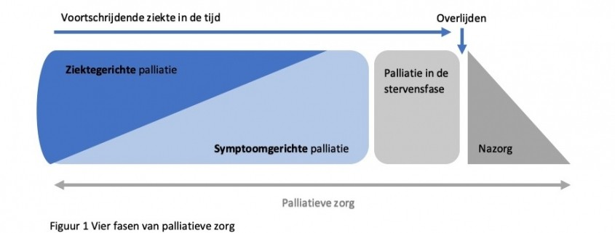
De vier fasen van palliatieve zorg
Notes:
Bron: Kwaliteitskader palliatieve zorg (2017)
A.d.h.v. deze figuur kun je laten zien dat de intensiteit van de zorgbehoefte toeneemt bij voortschrijdende ziekte in de tijd. Hoe verder in het ziekteproces, hoe meer last mensen krijgen van de symptomen die ze al hadden. Denk aan toename van pijn, onrust, angst. Daarnaast kan je te maken krijgen met nieuwe symptomen.
Leg uit: Ziektegerichte palliatie richt zich op het remmen van de ziekte, terwijl symptoomgerichte palliatie zich concentreert op het verlichten van symptomen zoals pijn, benauwdheid en vermoeidheid. Vaak worden deze twee benaderingen tegelijkertijd toegepast, maar als de ziekte niet meer te genezen is, verschuift de focus volledig naar symptoomgerichte palliatie om de kwaliteit van leven zo hoog mogelijk te houden, met als ultiem doel een waardig sterfbed.
Vraag aan het team: Waar bevindt de grootste groep bewoners zich als je kijkt naar dit figuur?
Benadruk nogmaals: het bieden van palliatieve zorg is niet nieuw op de locatie. Vertel dat zorgmedewerkers zelf kunnen aangeven waar ze behoefte aan hebben tijdens de uitrol van het PACE-NL Programma op de locatie. Mogelijk kunnen er aanpassingen gemaakt worden.

Slide 12
Doelen van het PACE-NL Programma
Implementatie van het Zorgpad Palliatieve Zorg waardoor:
01
Bewoners krijgen op tijd goede palliatieve zorg
02
Zorgteam zit op één lijn, ook met de behandelaren.
03
Samen signaleren zij achteruitgang
04
Familie wordt meegenomen in het proces
05
Notes:
Op deze slide zie je de vijf hoofddoelen van PACE-NL. Ik loop ze kort langs.
1. Implementatie van het Zorgpad Palliatieve Zorg
Het Zorgpad is de kapstok die zorgmedewerkers gaan gebruiken om palliatieve zorg eerder en consistenter toe te passen. (kort laten zien op volgende slide)
2. Bewoners krijgen op tijd goede palliatieve zorg
Het doel is dat palliatieve zorg niet pas in de laatste dagen start. Zorgmedewerkers gaancomfort, wensen en verwachtingen bespreken en daarmee voorkomen we vaker crisissituaties.
3. Het zorgteam zit op één lijn, ook met behandelaren
vaker gestructureerde vragen en duidelijkere observaties bespreken met de arts, in plaats van alleen ad-hoc ‘er is iets’.
4. Samen signaleren zij achteruitgang
Zorgmedewerkers leren signalen van achteruitgang en toenemende kwetsbaarheid eerder te herkennen en te bespreken met de arts.
5. Familie wordt meegenomen in het proces
Zorgmedewerkers krijgen handvatten om familie tijdig mee te nemen, verwachtingen te bespreken en afspraken vast te leggen.
Trainerprompt (optioneel, 30 sec):
Welke van deze vijf doelen gaat bij jullie in de praktijk het meeste verschil maken?

Slide 13
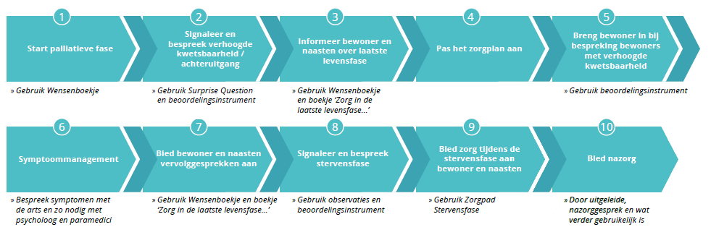
Het Zorgpad Palliatieve Zorg
Notes:
De inhoudelijke kapstok van PACE-NL is het Zorgpad Palliatieve Zorg. Dit zorgpad bestaat uit tien stappen die zorg- en welzijnsmedewerkers helpen om palliatieve zorg tijdig, gestructureerd en eenduidig te organiseren- van het herkennen van achteruitgang en kwetsbaarheid tot afstemming met naasten, symptoomzorg, zorg in de stervensfase en nazorg.

Slide 14
Opbouw van het PACE-NL Programma
Voorbereiding
Implementatie
Borging
Kick off bijeenkomsten (zorgmedewerkers, behandelaren en ondersteunende diensten, aandachtsvelders)
4 scholingen
Kernteam gaat door
Informatiebijeenkomst voor familie
Aan de slag, met ondersteuning door kernteam
Scholingen voor nieuwe medewerkers en opfrisbijeenkomsten
Samenstellen kernteam
Palliatieve zorgbespreking in teamoverleggen en/of MDO
Notes:
Dit is de opbouw. Het programma bestaat uit voorbereiding, implementatie en borging.
In de hierna volgende dia’s worden enkele onderdelen nader toegelicht.

Slide 15
Programma informatiebijeenkomst familie
Uitleg over:
Wat is palliatieve zorg?
Samen in gesprek over wensen en mogelijkheden
Het wensenboekje
Herkennen van toenemende kwetsbaarheid
De stervensfase
Palliatieve sedatie en verschil met euthanasie
Notes:
Licht toe dat de familiebijeenkomst binnenkort volgt (indien bekend, noem de datum). Licht het programma van de familiebijeenkomst toe, zodat de zorgmedewerkers op de hoogte zijn wanneer familie met vragen hierover komt.

Slide 16
Het kernteam
Kwaliteitsverpleegkundige
Arts
Aandachtsvelders palliatieve zorg
(Locatie)manager
Paramedicus
Notes:
Vertel wie er in het kernteam zitten van deze locatie. Het kernteam komt maandelijks een half uur bij elkaar om de voortgang te bespreken van het programma. Zij bespreken wat er goed gaat en wat beter kan, zowel qua onderwijs als qua implementatie en borging van het programma.
Leden van het kernteam kun je om ondersteuning vragen als je met de onderdelen van het PACE-NL Programma aan de slag gaat.
Signalen vanuit het team kunnen worden doorgegeven aan deelnemers van het kernteam.
Niet elke organisatie heeft dezelfde functies. Kies mensen die deze taken kunnen dragen
Aandachtsvelder palliatieve zorg (verpleegkundige/EVV’er of vergelijkbaar)
Wat doet deze persoon?
Is het eerste aanspreekpunt op de werkvloer voor vragen over het zorgpad en de dagelijkse toepassing.
Helpt collega’s bij signaleren (verandering zien, interpreteren, bespreekbaar maken).
Stimuleert dat afspraken worden vastgelegd en terugkomen in overdracht/MDO.
Paramedicus
De paramedicus vertegenwoordigt de behandelaren inclusief psycholoog en koppelt afspraken door naar de behandelen bijvoorbeeld tijdens een behandelaren overleg van de locatie (linkin pin)
Arts / specialist ouderengeneeskunde (of HA/VS/PA afhankelijk van setting)
Wat doet deze persoon?
Heeft een sleutelrol in markeren en in het medisch beleid (doelen van zorg, behandelgrenzen).
Ondersteunt bij complexe besluitvorming (bijv. ziekenhuisopname wel/niet, antibiotica, sedatie).
Helpt bij symptoommanagement en medische afwegingen.
Borgt dat afspraken passen binnen medische richtlijnen en werkwijze.
Kwaliteitsverpleegkundige / kwaliteitsfunctionaris
De kwaliteitsverpleegkundige is de implementatiebegeleider op de locatie: zorgt dat het in het dagelijks werk gebeurt, gevolgd wordt en bijgestuurd.
Wat doet deze persoon?
Coacht en ondersteunt teams bij toepassing van het zorgpad (signaleren–bespreken–vastleggen–evalueren).
Monitort uitvoering: gebeurt het op de werkvloer zoals afgesproken? Waar stokt het?
Haalt actief knelpunten en leervragen op (overdracht, dossiervoering, samenwerking met arts, familiegesprekken).
Zorgt dat de juiste mensen aan tafel komen op locatieniveau/zit kernteam besprekingen voor (aandachtsvelders, teamleiders, artsen waar nodig).
Rapporteert periodiek aan projectleider/organisatie: “wat gaat goed, wat vraagt borging/aanpassing”.
Locatiemanager / teamleider Wat doet deze persoon?
Maakt randvoorwaarden mogelijk: tijd, roosterruimte, prioritering, afspraken in teamoverleggen.
Zorgt dat gemaakte afspraken ook echt onderdeel worden van “hoe we het hier doen”.
Verbindt beleid/kwaliteit met de dagelijkse praktijk.

Slide 17
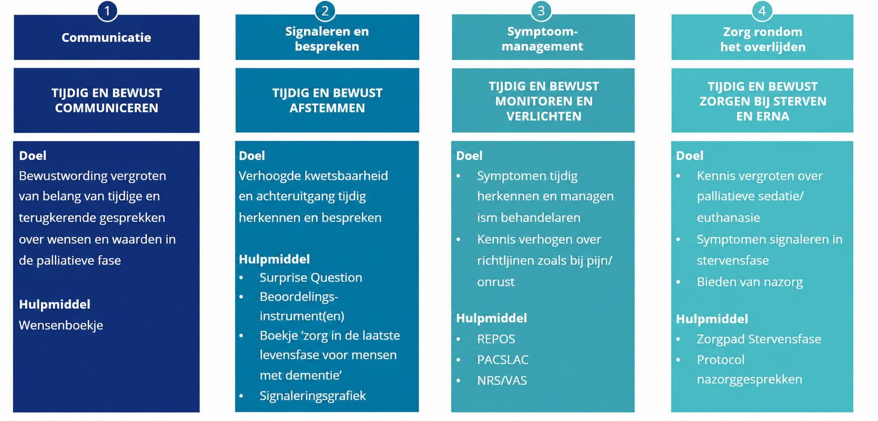
Vier scholingen PACE-NL Programma
Notes:
De scholingen duren elk 2 uur. De dia vermeldt de onderwerpen, doelen en hulpmiddelen. Loop deze door.

Slide 18
Interessante dingen geleerd… en dan?
Geleerde in praktijk brengen
  Ondersteuning aan het team van aandachtsvelders
  Ondersteuning aan de aandachtsvelders vanuit kernteam/kwaliteitsverpleegkundige/ projectleider/gespecialiseerd vpk
  Maak afspraken in het teamoverleg
Waar kun je ondersteuning bij vragen? Bijv. Bij
  Gespreksvoering
  Complexe casuïstiek
Notes:
De aandachtsvelders palliatieve zorg worden elke maand een half uur gecoacht zodat zij de doelstellingen van de komende maand kennen en weten hoe zij hun team hierbij kunnen ondersteunen. Tegelijkertijd is dit half uur ook de gelegenheid voor uitwisseling en het stellen van vragen.

Slide 19

Het Zorgpad Palliatieve Zorg
Notes:
We werken ernaar toe om hoge kwaliteit palliatieve zorg te bieden. Door dit volgens een zorgpad te doen, waarin afspraken, werkwijzen en stappen duidelijk staan weergegeven, weet iedereen wat hij moet doen en waar hij aan toe is.

Slide 20
Het Zorgpad Palliatieve Zorg
Notes:
Ga nog niet teveel op het Zorgpad Palliatieve Zorg in. Vertel dat in de lesmodules dit Zorgpad steeds terug komt.
Module 1 Communicatie: stap 1 (en stap 3 en 7)
Module 2 Signaleren en Markeren: stappen 2, 4 en 5 (en stap 3 en 7)
Module 3 Symptoommanagement: stap 6
Module 4 Zorg rondom het overlijden: stappen 8, 9 en 10

Slide 21
Dank voor jullie aandacht!
Vragen?
Notes:
Bedankt voor de aandacht. Zijn er nog vragen?

